Slide 1
LHL – vår organisasjon
Modul 3
Medlemstilbud

Slide 2

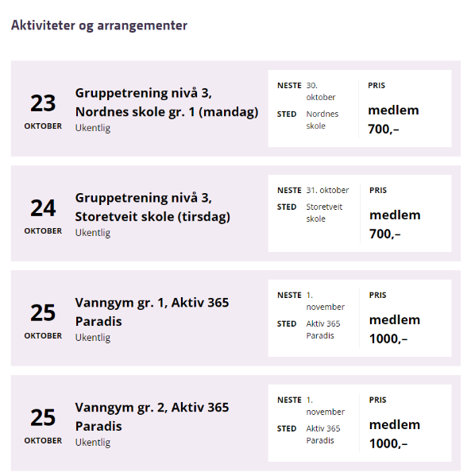
Medlemstilbud - lokallag
Lokallagene er grunnorganisasjonen i LHL. Det finnes ca 250 LHL lokallag rundt om i Norge.
Mange lokallag har ulike tilbud til medlemmene;
  treningsaktiviteter
  likepersonstiltak for de som trenger noen å snakke med
  kurs, informasjon- og temamøter
  turer og sosiale tilstelninger
Alt arbeid i lokallagene er basert på frivillig innsats og alle er velkommen til å delta eller å engasjere seg som frivillig.

Slide 3
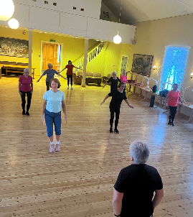
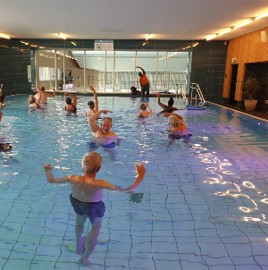
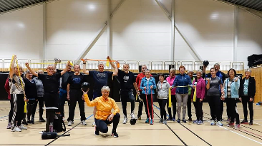
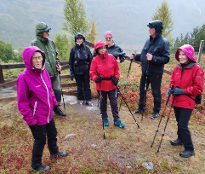
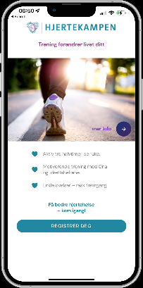
Trening og fysisk aktivitet i LHL
Lokale treningsgrupper
Instruktørutdanning
LHLs fysioterapeuter utdanner årlig ca 100-120 instruktører
Over 500 instruktører i basen
Fysisk aktivitet nivå 1, 2 og 3
Vanntrim
Styrke, balanse og avspenning
Ønsker du å bli triminstruktør?
Ta kontakt med
administrasjonen i LHL .
Ca 10.000 trener ukentlig med LHL
Viktig folkehelsetiltak.
Gågrupper/stavgang
Passer for alle, lav eller ingen deltageravgift.
Notes:
Lokale treningsgrupper: Alle kan trene med våre treningsgrupper. Det passer både for deg som har lyst til å komme i gang med trening - og for deg som er vant med å trene fra før. Det er som regel lav, eller ingen deltakeravgift for å trene med LHL.
Digital trening: Hjertekampen
Bli instruktør: LHL sine treningsgrupper driftes av frivillige som har tatt instruktørkurs arrangert av fysioterapeuter i LHL sentralt. Gjennom instruktørkursene gis opplæring i våre forskjellige treningsprogrammer - spesielt tilpasset personer med hjerte-, kar- eller lungesykdom.
Vi er stadig på utkikk etter nye instruktører og ser etter deg som ønsker å bidra til å skape et lavterskeltilbud og som helst kan stille som instruktør en gang i uken. Oppgaven er ulønnet og forutsetter medlemskap i LHL.

Slide 4
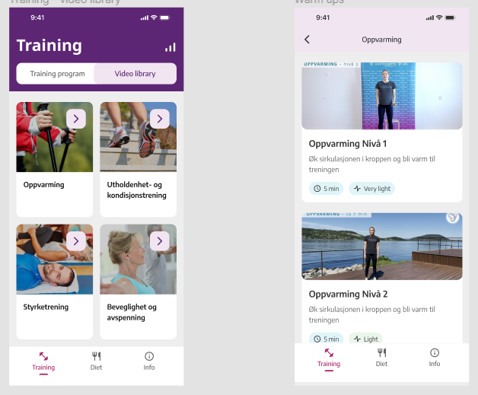
Trening og fysisk aktivitet i LHL
Digital trening: appen Hjertekampen
​
3 ulike 8-ukersprogrammer.
Tilsvarer fysisk aktivitet nivå 1,2 og 3.
Ca 90 hjertevennlige matoppskrifter.
Motivasjon, informasjon om helsegevinster og treningsglede
Innholdet finnes også på LHL.no
Treningsbibliotek med økter og øvelser

Slide 5

Likepersonstjenesten i LHL
Likepersonsaktiviteter er viktig i arbeidet for å gi mennesker et bedre liv
Likepersonsarbeid handler om utveksling av erfaringer:
  om det å bli syk
  om å leve med sykdom
  eller å være pårørende til en som er syk
Likepersonarbeid er et supplement til omsorg og hjelp den enkelte får fra familie, venner og hjelpeapparat
Likepersonen tilbyr hjelp og støtte som medmenneske
Frivillig og ulønnet arbeid

Slide 6

Gruppeoppgave
Snakk sammen i grupper
Hva slags tilbud i lokallaget ditt benytter du deg av?
Er det andre tilbud du ønsker at lokallaget ditt skal ha?

Slide 7
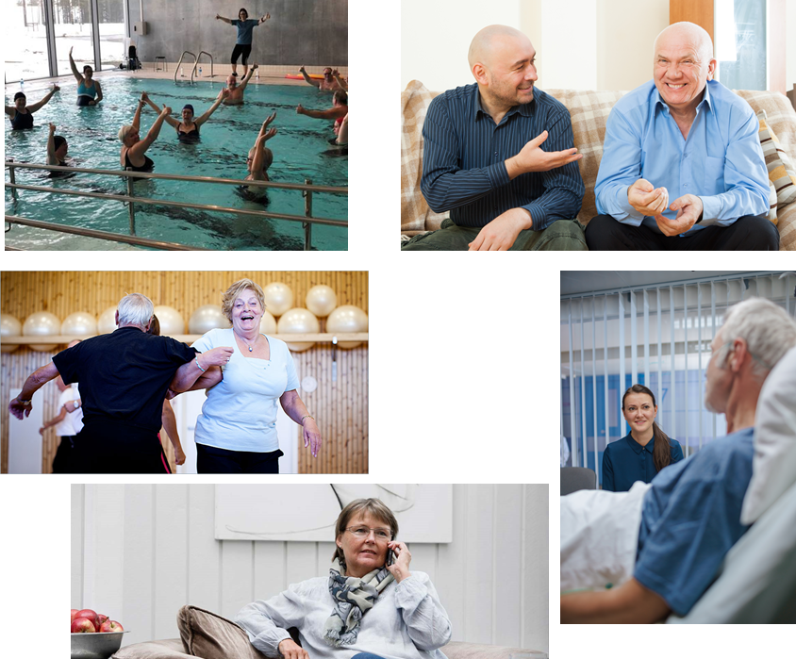
Hvilke likepersontilbud har vi i LHL?
Eksempler på en-til-en basert aktivitet:
telefon/kontakttjeneste
besøkstjeneste
oppsøkende aktivitet
Eksempler på gruppebasert aktivitet:
Likepersonskurs
Samtalegrupper
aktivitetsgrupper

Slide 8
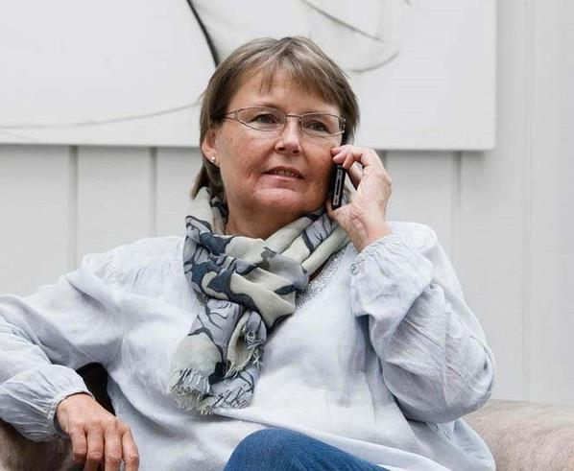
Likepersonslinja - tlf: 22 79 90 90 (styres av administrasjonen)
Hjerneslag og afasi
Hjertesykdom
Lungesykdom
Andre diagnoser LHL ivaretar
Pårørende
Ønsker du å bli likeperson?
Ta kontakt med likpersonskoordinator i ditt fylke.

Slide 9
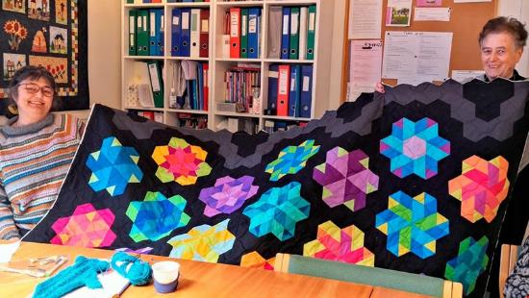
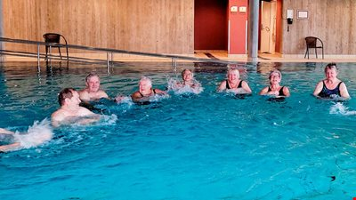
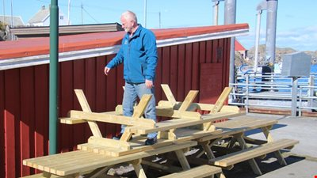
LHLs lokallags sine medlemstilbud
Mange av LHL sine lokallag holder flere kurs/aktiviteter for både medlemmer og ikke-medlemmer. De mest populære kursene er:
  Trim med LHL
  Hobbyaktivitet og mestring
  Strikking
  Bridge
  Tresløyd
  Knivmaking
  Treskjæring

Slide 10
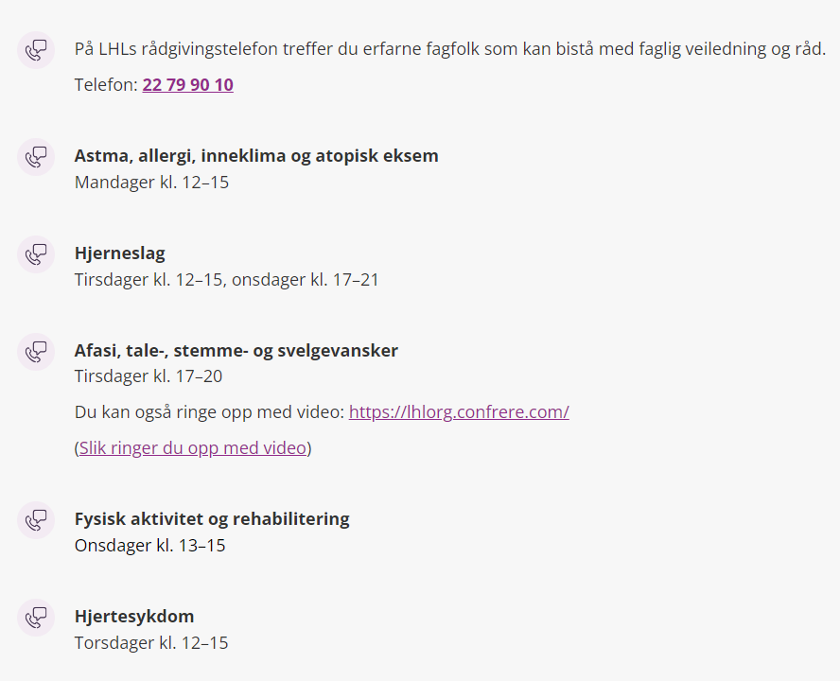
Rådgivningstjenesten – få hjelp av fagfolk
Som LHL-medlem kan du få hjelp av vår rådgivningstjeneste.
Har du spørsmål om sykdom eller plager knyttet til hjerte, kar eller lunge, hjerneslag, fysisk aktivitet eller rehabilitering, allergi, eksem eller inneklima?
Alle kan få gratis hjelp, av våre erfarne helsefaglige rådgivere. Tjenesten er fortrolig og taushetsbelagt.
Tjenesten erstatter ikke konsultasjon hos lege. Men den kan hjelpe deg på veien, og gi deg gode tips og råd.

Slide 11
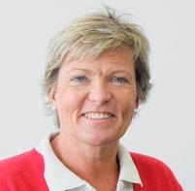
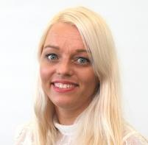
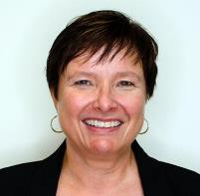
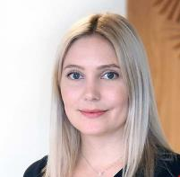
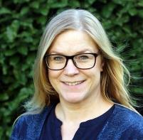

Rådgivningstjenesten – få hjelp av fagfolk
Helle Stordrange Grøttum
Spesialsykepleier og helsefaglig rådgiver
Svarer på spørsmål om lunge, astma, allergi, inkludert matallergi, atopisk eksem hos barn og inneklima.
Tine Iselin Løvhøiden
Spesialfysioterapeut og helsefaglig rådgiver
Svarer på spørsmål om fysisk aktivitet og rehabilitering, med spesialitet innen hjerneslag og hjertesykdom.
Marita Lysstad Bjerke
Slagsykepleier og helsefaglig rådgiver
Svarer på spørsmål om hjerneslag, rettigheter og utfordringer knyttet til det å leve med gjennomgått hjerneslag.
Ona Eirin Ulimoen Eklund
Spesialfysioterapeut og helsefaglig rådgiver
Svarer på spørsmål om fysisk aktivitet og rehabilitering, med spesialitet innen lungesykdom.
Vanessa Seidler Krone
Rådgiver afasi (logoped)
Svarer på spørsmål om språk-, tale-, stemme- og svelgvansker med spesialisering på afasi og dysfagi etter hjerneslag
Mona Seljevoll Tjordal
Kardiologisk sykepleier og helsefaglig rådgiver
Svarer på spørsmål om å leve med hjertesykdom. Erfaring innen PCI (utblokking), ablasjon, hjertekirurgi og hjerterehabilitering

Slide 12
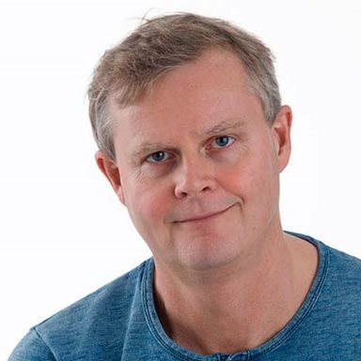


Pasientombud Atle Larsen
Kan bistå med blant annet trygdeytelser, pasientrettigheter, rett til helsehjelp, trygd, forsikring, skatt, yrkesskader, erstatning og arbeidsliv.
Pasientombudet kan for eksempel kontaktes for juridiske råd og veiledning når det gjelder yrkesskadeerstatning. For oppfølging av saker kreves at du er medlem i LHL.
Pasientombud
41 54 69 63
atle.larsen@lhl.no

Slide 13


Magasiner og medlemsblader
Alle medlemmer får tilsendt medlemsbladet «Et bedre liv» to ganger i året.
Magasinet inneholder informasjon om hjerte- og lungesykdom, hjerneslag, astma og allergi, kostholdsråd og mangfoldet at tilbud og aktiviteter i LHL.
SlagNytt & Afasiposten er LHL Hjerneslag og Afasi sitt magasin om hjernehelse, hjerneslag og afasi.
Magasinet inneholder nyheter, temaartikler, kronikker og intervjuer med brukere og eksperter på hjernehelse og hjerneslag.

Slide 14

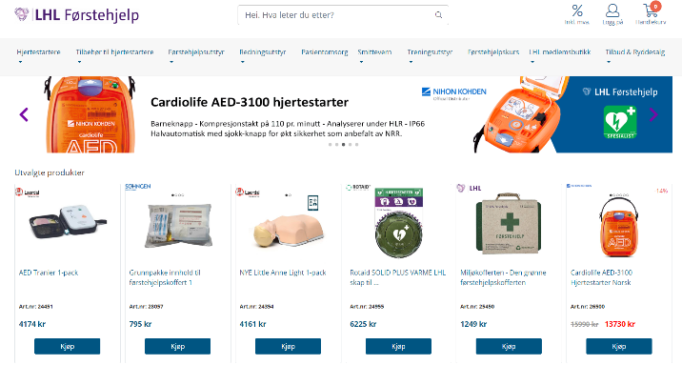

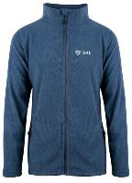
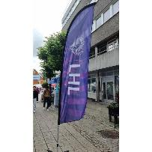

LHL Førstehjelp
LHL Førstehjelp tilbyr et bredt spekter av produkter og tjenester innen førstehjelp: hjertestartere, førstehjelpsutstyr, akuttmedisin, kurs og rådgivning.
Som medlem i LHL får du 15 prosent rabatt på alle varer. Rabatten trekkes fra ordinær pris. Finn det du trenger og få det hjem i postkassen. Ved å handle i LHL sin nettbutikk bidrar du samtidig til det viktige arbeidet LHL gjør.

Slide 15
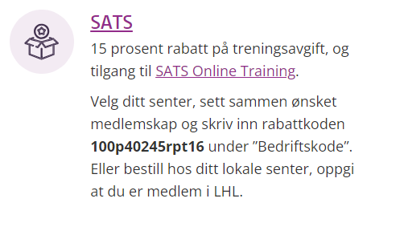
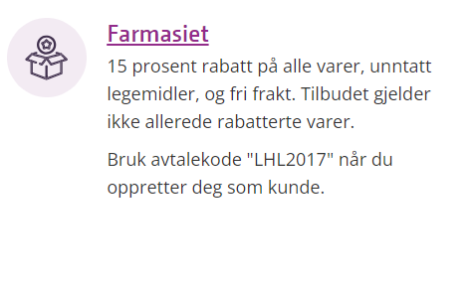
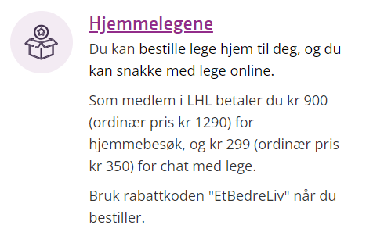
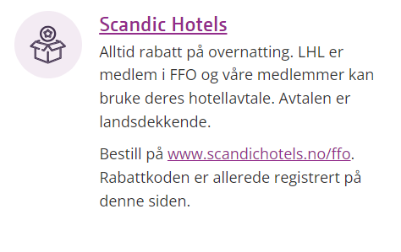
Rabatter og tilbud for medlemmer
Og mye mer. Sjekk ut lhl.no/medlem/medlemsfordeler
for mer informasjon

